Slide 1
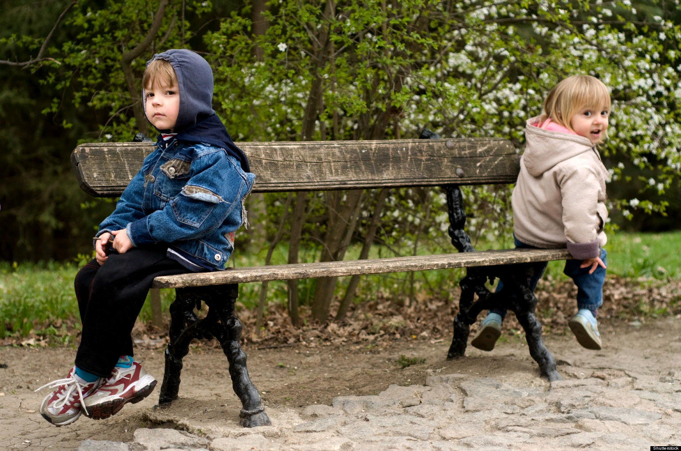
Безнадзорные д е т и

Slide 2
Безнадзорность -
это несовершеннолетний, контроль за поведением которого отсутствует вследствие неисполнения
или ненадлежащего исполнения
обязанностей по его воспитанию,
обучению или содержанию
со стороны родителей
или законных представителей.

Slide 3
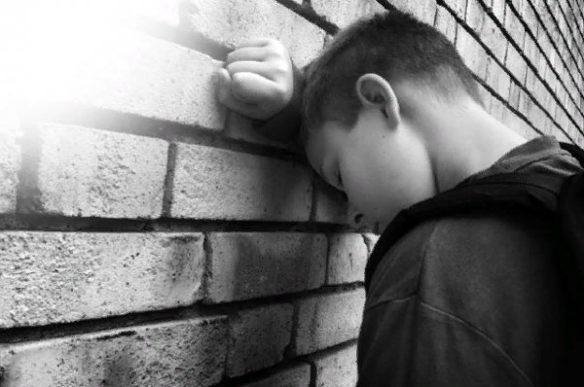
Проявления безнадзорности
Безнадзорность выражается
в отчуждении детей от семьи,
детского коллектива,
в безразличии родителей.
Безнадзорный ребёнок живёт
с родителями под одной крышей,
сохраняет связи с семьёй;
имеет привязанность к кому –либо
из членов семьи, но большую часть
времени предоставлен сам себе.

Slide 4
Признаки безнадзорности
Отсутствие заботы о ребёнке со стороны семьи;
Непослушание, нарушение установленных правил жизни в семье;
Грубость, сквернословие;
Отсутствие позитивных увлечений у детей;
Насилие в семье;
Повышенный уровень тревожности и агрессивности;
Смена ценностных приоритетов, принятых в обществе;
Убеждённость детей в своей ненужности.

Slide 5
Причины безнадзорности
Рост числа асоциальных семей;
Безработные родители;
Нестабильные браки (разводы);
Малообеспеченность семьи;
Конфликты в семье;
Отчуждение.

Slide 6
Семьи с категорией риска
Благополучные семьи,
где ребёнку
предоставлены все
материальные
блага, но мало внимания
уделяется воспитанию.
Неблагополучные семьи,
где неблагополучными
являются родители.

Slide 7
Ребёнок не станет безнадзорным
тогда, когда родители
рядом со своими детьми,
понимают и любят их,
совместно ищут
выход из сложных
жизненных ситуаций .

Slide 8
Обязанности родителей
Родители несут ответственность за развитие и воспитание, обязаны заботятся о здоровье физическом и психическом, духовном и нравственном своих детей.
Обязательное обеспечение получения детьми основного общего образования;
Родители не вправе причинять вред физическому и психическому здоровью своих детей и их нравственному развитию.

Slide 9
Ответственность родителей
За неисполнение или ненадлежащее
исполнение обязанностей
по воспитанию, обучению,
защите прав и интересов
несовершеннолетних
устанавливается
административная
ответственность в виде
предупреждения или штрафа;
За жестокое обращение
с ребёнком установлена
уголовная ответственность.

Slide 10
Законом Республики Коми от 23.12.2008 № 148-РЗ
«О некоторых мерах по профилактике
безнадзорности и правонарушений несовершеннолетних в Республике Коми»
установлены ограничения по пребыванию подростков в
общественных местах в ночное время.
При этом следует учитывать, что под ночным временем на территории нашего региона в соответствии
со ст. 1 указанного Закона Республики Коми подразумевается период с 22 до 6 часов.

Slide 11
Запрещено
До 16 лет запрещено находиться после 22 часов (летом после 23 часов) в следующих общественных местах;
Места массового пребывания и отдыха граждан (улицы, парки, скверы, площади, стадионы, дворы, детские площадки, пляжи);
Места общего пользования многоквартирных домов (лифты, подъезды, лестничные площадки и др. придомовые территории).

Slide 12
Запрещено
Городской и пригородный транспорт общего пользования;
Территории и помещения вокзалов, железнодорожных и автобусных станций, речных портов, аэропортов, лесопарковые зоны;
Кладбища;
Территории и помещения аптек, коммерческих объектов, предназначенных для реализации услуг в сфере торговли и общественного питания, развлечений, досуга, обеспечение доступа к сети «Интернет».

Slide 13
Основные гарантии прав и законных интересов ребенка в целях создания правовых, социально-экономических условий для реализации прав и законных интересов ребенка регулируются Конституцией Российской Федерации, семейным кодексом Российской Федерации, Федеральным законом от 24.07.1998 № 124-ФЗ «Об основных гарантиях прав ребенка в Российской Федерации» и рядом других нормативных актов.

